Slide 1
企业复工复产金融政策
——农业银行普惠政策解读
主讲嘉宾：中国农业银行柳州立新支行副行长 陈世超
指导单位：柳州市工业和信息化局
主办单位：柳州市中小企业服务中心
中国农业银行股份有限公司柳州分行
协办单位：启迪（柳州）数字教育有限公司
Notes:
各位尊敬的企业主、各位听众朋友们大家好，我是中国农业银行柳州立新支行副行长陈世超，非常感谢柳州市中小企业服务中心提供这样一个直播平台，让我能以这样特殊的方式与大家在线相约，来介绍农业银行支持疫情防控及企业复工复产的相关信贷产品及政策。今年以来，农行柳州分行深入贯彻党中央和上级行决策部署，强化责任担当，全面落实各项政策，加强金融支持疫情防控及企业复工复产。今天，我将向大家详细介绍我行相关产品及政策。

Slide 2
第一部分——公司类产品
Notes:
首先向大家介绍我行的公司类产品：

Slide 3
抗疫贷
为疫情防控重点企业提供信贷支持：
一类客户：人民银行会同发改委、工信部确定的生产、运输和销售重要医用物资（应对疫情使用的医用防护服、医用口罩、医用护目镜、新型冠状病毒检测试剂盒、负压救护车、消毒机、84消毒液、红外测温仪和相关药品等，下同），以及重要生活物资的骨干企业。
执行利率：一年期LPR-200bp至LPR-100bp（1.85%-2.85%）
二类客户：各省（或自治区、直辖市、计划单列市，下同）通过疫情防控应急指挥部或其他有权机构确定的列入省一级调度的重点医疗应急防控物资生产企业。
三类客户：参与疫情防控的定点医院、专业医疗卫生机构、科研院所、疾病预防控制中心，以及新建定点医院的承建单位和医疗设备供应单位。
二、三类客户执行利率：最低执行一年期LPR-80bp（3.05%）
四类客户：经一级分行行长（境外分行总经理）审定后确定的上述三类客户的主要上下游客户，以及其他生产重要医用物资的企业。
执行利率：最低执行一年期LPR-50bp（3.35%）
普惠型小微企业贷款：最低执行一年期LPR-80bp（3.05%）
Notes:
疫情发生后，我行第一时间推出了“抗疫贷”，通过执行优惠利率，开启绿色通道，为疫情防控重点企业提供信贷支持。
针对一类客户，即人民银行会同发改委、工信部确定的生产、运输和销售重要医用物资以及重要生活物资的骨干企业，我行一年期贷款执行利率为LPR-200bp至LPR-100bp（即1.85%-2.85%）；
针对二类客户，即列入省一级调度的重点医疗应急 防控物资生产企业，以及三类客户，即参与疫情防控的定点医院、专业医疗卫生机构、科研院所、疾控中心，以及新建定点医院的承建单位和医疗设备供应单位，我行贷款执行利率最低至LPR-80bp（即最低至3.05%）；
针对四类客户，即经一级分行行长审定后的，上述三类客户的主要上下游企业，以及其他生产重要医用物资的企业，我行贷款执行利率最低至LPR-50bp（即3.35%）；
针对普惠型小微企业客户，我行贷款利率最低至LPR-80bp（即最低至3.05%）。

Slide 4
小微企业“复工贷”
Notes:
疫情期间，很多中小企业受疫情影响 生产经营遇到了困难，农业银行为统筹支持疫情防控与经济社会发展，全力帮助小微企业复工复产，面向所有小微企业推出了专项融资产品组合——“复工贷”，小微企业可在2020年6月30日前申请办理。

Slide 5
复工贷——6大特点
利率优惠
全国疫情防控重点保障名单内的小微企业：1.85%-2.85%
普惠型小微企业最低可执行利率3.05%
除利息外无任何费用，综合融资成本低。
便捷办理
线上、线下均可办理，保障客户办贷安全。
04
功能丰富
支持存量信贷客户提额、续贷和展期等个性化融资需求；支持新客户便捷开户。
03
02
05
额度充足
贷款额度最高可达3000万元，
其中信用贷最高1000万元，
贷款规模充足，应贷尽贷。
01
06
小微专享
为支持小微企业复工复产推出的专项融资产品组合，适用于所有小微企业。
担保用款灵活
信用、抵押、质押、保证、政府增信等方式均可获贷；
最长3年期，根据客户需求制定灵活还款方案。
Notes:
“复工贷”具有小微专享、功能丰富、办理便捷、利率优惠、额度充足、担保用款灵活等特点。“复工贷”最高额度为3000万元，其中信用贷最高额度1000万元，单笔最长期限3年，可采用信用、抵押、质押、保证、政府风险补偿等单一担保或组合担保形式。
执行优惠利率：
针对全国疫情防控 重点保障名单内的小微企业：执行利率为1.85%-2.85%
普惠型小微企业最低可执行利率3.05%
此外，为减轻小微企业融资成本及负担，我行实施减费让利，贷款涉及的抵押物评估费、登记费等贷款相关费用 一律由农业银行承担，对普惠型小微企业贷款除利息外不收取任何其他费用。
“复工贷”主要包括以下品种：

Slide 6
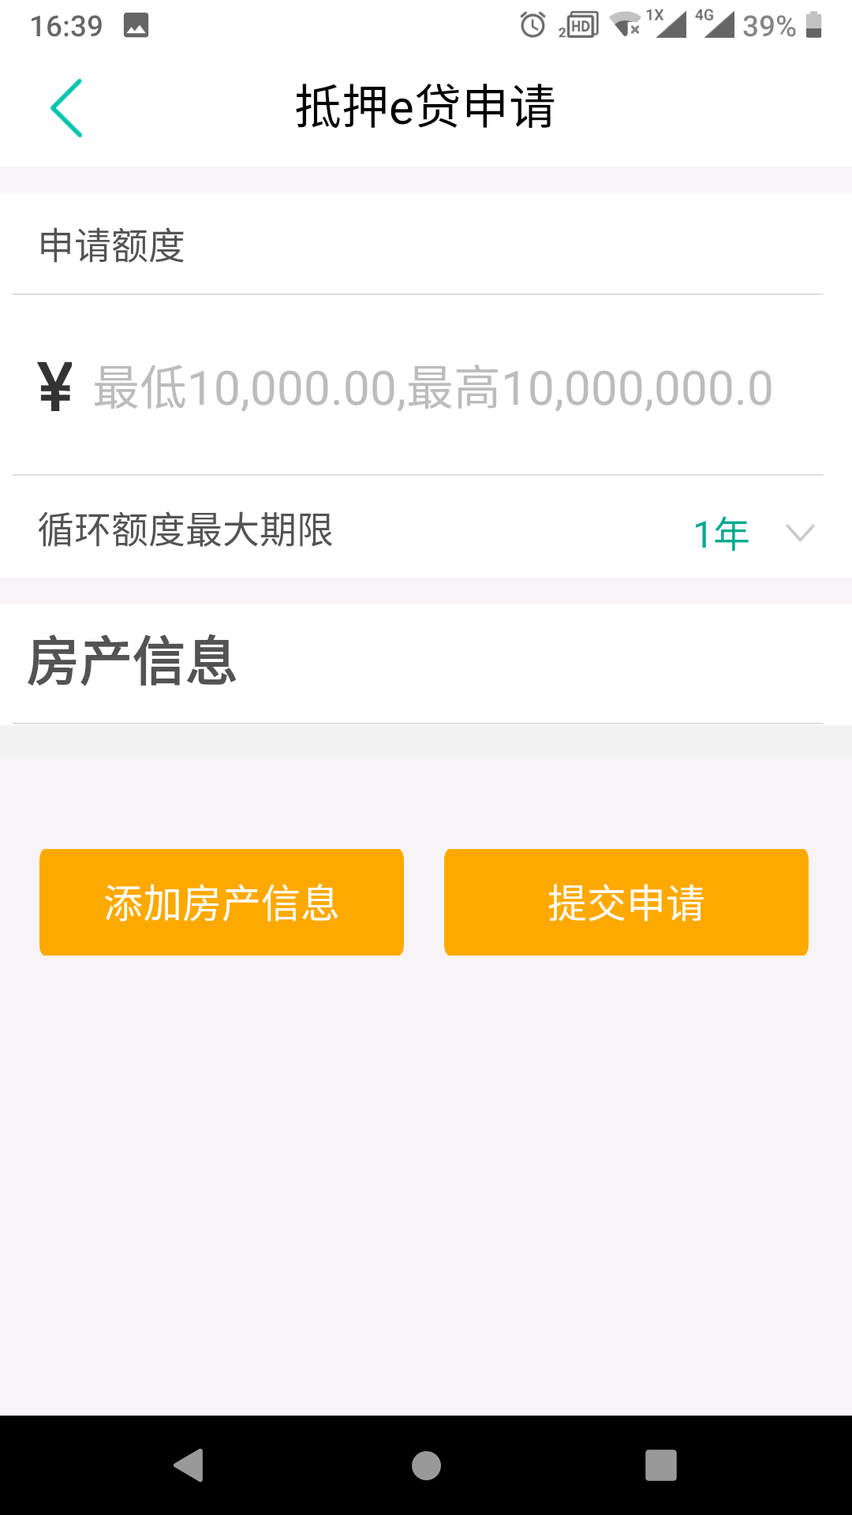
复工贷——抵押e贷
以农业银行认可的优质房产抵押作为主要担保方式，对符合条件的小微企业办理的在线抵押贷款业务，由小微企业和企业主作为共同借款人。
贷款最高额度500万，按月付息到期一次还本或利随本清
以商业居住用房抵押价值的60%确定
贷款期限一年
除利息外不收取其他任何贷款相关费用
目前执行利率 4%
IMG
51PPTmoban.com
Notes:
一、抵押e贷。该贷款是以农业银行认可的优质房产抵押作为主要担保方式，对符合条件的小微企业办理的在线抵押贷款业务，由小微企业和企业主作为共同借款人。
贷款最高额度500万， 以商业居住用房抵押价值的60%确定，贷款期限一年。
按月付息，到期一次还本；或利随本清。
除利息外不收取其他任何费用，目前该贷款执行利率为 4%

Slide 7
复工贷——纳税e贷
该贷款是以企业涉税信息为主，结合企业及企业主的结算、工商、征信等外部信息，对诚信纳税的优质小微企业提供的在线自助循环使用的网络融资产品。
额度最高100万元，期限最长一年的信用贷款
服务对象：①暂未在我行开户的小微企业客户
②存量结算客户
办理条件：①企业最近一次纳税信用等级为A、B、M级
②企业近12个月纳税总额在1万元（含）以上
③企业生产经营2年以上，在他行授信不超过2家
④企业及企业主在他行信贷余额不超过500万元
利率低、流程短、放款快 4.45%
Notes:
二、纳税e贷。该贷款是以企业涉税信息为主，结合企业及企业主的结算、工商、征信等外部信息，对诚信纳税的优质小微企业提供的在线自助循环使用 的融资产品。
该产品是依据涉税信息核定贷款额度，额度最高100万元，期限最长一年的信用贷款。
服务对象为诚信纳税的优质小微企业，可以实现办理当天放款。
目前执行利率 4.45%
办理条件为：①企业最近一次 纳税信用等级为A、B、M级
②企业近12个月纳税总额在1万元（含）以上
③企业生产经营2年以上，在他行授信不超过2家
④企业及企业主在他行信贷余额不超过500万元

Slide 8
复工贷——微易贷
该产品是针对小微企业投放的流动资金贷款。
贷款期限1年，最高额度500万
生产经营1年以上，有固定生产经营场所
除农行外，有融资余额的银行不超过3家
目前执行利率4.35%
可采用抵押、质押、担保公司担保等担保方式办理
Notes:
三、微易贷。该产品是针对小微企业投放的流动资金贷款，采用线下审批的方式办理。
贷款最高额度500万，期限1年。
要求申请企业生产经营1年以上，有固定生产经营场所。除农业银行外，有融资余额的银行不超过3家，可采用抵押、质押、担保公司担保等担保方式办理。
目前执行利率最低至4.35%

Slide 9
复工贷——贴息贷
在2020年6月30日前，广西省注册的小微企业通过广西综合金融服务平台的财政贴息复工贷款通道发布定向需求，银行方对接后审核贷款条件，对符合条件的企业发放优惠利率的流动资金贷款。
一家企业只能在一家银行办理一笔复工贴息贷。
存量客户：最近一次贷款利率基础上优惠2%，
新增客户：年利率上限分别为
大型企业2.5%，
中型企业2.66%，
小微企业2.83%，以实际审批为准。
本业务为财政按符合条件的贷款按2%的利差进行补贴，由银行先降利率向企业发放贷款，然后由银行向财政申请利差补贴
单户财政贴息总额不超过100万元
贷款期限最长期限不超过1年
Notes:
四、贴息贷。2020年6月30日前，在广西注册的企业可通过广西综合金融服务平台的财政贴息 复工贷款通道 发布定向需求，银行方对接后 审核贷款条件，对符合条件的企业发放利率优惠 的流动资金贷款。贷款期限最长为1年， 一家企业 只能选择在一家银行，办理一笔复工贴息贷。
本业务为财政部门采取间接补贴的方式，对银行机构向企业发放符合条件的优惠利率贷款 ，按2%的利差进行补贴。由银行机构直接以降低2%后的利率向企业发放贷款，再由银行机构向财政部门申请利差补贴。单户财政贴息总额不超过100万元。
针对存量客户，我行贴息贷利率不高于最近一次发放同类贷款利率下浮2%。也就是说如果存量客户在我行原贷款利率为4.35%，我行对其发放的贴息贷利率不高于2.35%。
针对首贷客户，大型企业的贴息贷利率不高于2.5%，中型企业的不高于2.66%，小微企业不高于2.83%。从目前我行已投放的复工贴息贷来看，实际执行利率均低于上述的利率上限，具体以审批为准。

Slide 10
延期还本付息政策
对即将到期，且疫情前生产经营正常，预计展期后能足额偿还贷款本息的授信3000万元以下的小微企业线下贷款，可提供累计不超过原期限且最长6个月的贷款展期，中期贷款展期期限累计不超过原贷款期限的一半。对于6月前到期的线上小微企业贷款，可提供累计不超过原期限且最长1年的展期。
展期
对于展期到期后仍还款困难但有发展前景的客户，可通过无还本续贷、中长期贷款等措施，持续提供信贷支持。
我行为此专门推出续捷e贷产品：
该产品对应主业务品种须为流动资金贷款，续贷品种可不一致；
贷款到期日无需偿还本金，通过发放新贷款结清原到期贷款；
额度最高可与原贷款额度相同；
同一客户同一合同可连续2次办理续捷E贷业务
无还本续贷
Notes:
除了以上贷款产品，我行针对受疫情影响 的存量信贷客户出台了 相关延期 还本付息的政策。
对即将到期，且疫情前生产经营正常，预计 展期后 能足额还本付息的小微企业线下贷款，可提供累计不超过原期限 且最长6个月的贷款展期，中期贷款展期期限累计不超过原贷款期限的一半。对于6月末前到 期的线上小微企业贷款，可提供累计不超过原期限 且最长1年的展期。
对于展期到期后 仍还款困难但有发展前景的客户，我行可通过无还本续贷、中长期贷款等措施，持续提供信贷支持。我行为此还专门推出 续捷e贷产品：
该产品对应业务品种须为流动资金贷款，贷款到期日无需偿还本金，通过发放新贷款结清原到期贷款，续贷品种可不一致，额度最高可与原贷款额度相同。
同一客户在同一贷款合同下可连续2次办理续捷e贷业务。

Slide 11
复工贷——便捷开户：线上预填 省心省力
针对新开户客户，客户经理可通过营销宝系统，实现线上开户信息预填，节省开户时间。
线上辅助办理
支持线上开户预填企业信息及目标产品选择。
专属客户经理服务
网点预约，专属客户经理协助完成开户，不排队、不等待。
签约资料一次到位
开户及签约资料需求明确，自助拍照上传开户资料，一次搞定。
Notes:
为了方便我们的企业客户办理“复工贷”相关业务，我行针对新开户客户，可安排专属客户经理上门对接，通过我行的营销宝系统，可以实现线上开户信息预填、目标产品选择以及业务预约办理，为企业客户节省开户时间，简化办理流程。

Slide 12
第二部分——个人类产品
Notes:
除了以上公司类贷款产品，我行还推出了支持疫情防控及企业复工复产相关的个人类产品，接下来我为大家继续介绍：

Slide 13
个贷产品
医护e贷
药商e贷
贷款对象：二甲（含）以上医院单位正式员工，本单位工作满一年，税后月收入不低于3000元。
贷款期限：1年
用信方式：信用方式
产品特点：线上系统自动审批，自助循环，随借随还。
贷款金额：2-30万元
贷款利率：年利率低至3.99%，实际以系统审批为准
还款方式：按月付息到期还本
贷款对象：医保合作的药店、小型私立医院、诊所。
贷款要求：
①借款人所经营实体近一年销售额不低于20万元；
②借款人或借款人家庭（含配偶）在广西区内有房产
贷款期限：1年
用信方式：信用方式
产品特点：线上系统自动审批，自助循环，随借随还
贷款金额：2-50万元
贷款利率：年利率低至4.05%，实际以系统审批为准
还款方式：按月付息到期还本
Notes:
首先是我行针对 在二甲以上医院单位工作满一年、税后月收入不低于3000元的正式员工推出的 医护e贷，期限为1年，贷款金额2-30万元，为信用方式贷款，采取线上系统自动审批的方式，自助循环贷款，随借随还，按月付息 到期还本。贷款利率低至3.99%。
二是针对医保合作的药店、小型私立医院、诊所等 发放的药商e贷，期限为1年，贷款金额2-50万元，为信用方式贷款，也是采取线上系统自动审批的方式，自助循环贷款，随借随还，按月付息，到期还本。贷款利率低至4.05%。

Slide 14
个贷产品
助业贷款（房抵贷-经营贷款）
网捷贷-经营类（助业快e贷）
贷款对象：个体工商户、小微企业主（含股东）
贷款期限：一般3年，最长10年
用信方式：证照齐全并当前未抵押的商品房、铺面、自建房等，抵押率最高可至评估价的70%
产品特点：线下人工审查审批，可贷额度较大，期限较长，免收抵押登记费
贷款利率：年利率低至4.35%
贷款对象：我行房贷2年以上、日均金融资产达10万以上的个体工商户、私营企业主。
贷款期限：1年
用信方式：信用方式
产品特点：线上系统自动审批，自助循环，随借随还
贷款金额：2-50万元
贷款利率：年利率低至3.8%，实际以系统审批为准
还款方式：按月付息到期还本
Notes:
三是我行针对个体工商户、小微企业主发放的助业贷款-房抵贷，该贷款的期限为3-10年，贷款金额2-30万元，以当前未抵押的商品房、铺面、自建房等作为抵押，抵押率最高可至评估价的70%。该贷款采取线下人工审批方式，可贷额度较大，期限较长，免收抵押登记费，贷款年利率低至4.35%。
四是针对我行房贷2年以上、日均金融资产达10万以上的个体工商户、私营企业主发放的助业快e贷。该贷款期限为1年，贷款金额2-50万元，为信用方式贷款，采取线上系统自动审批方式，自助循环，随借随还。贷款利率低至3.8%。

Slide 15
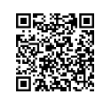
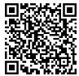
扫描下方二维码，关注更多资讯
“复工贷”简介
中国农业银行
中国农业银行柳州分行
详询请致电：
陈世超0772-3918108，13481222385
陈经理0772-3900777，15907722550
潘经理0772-3918167，13878243266
温经理0772-3918109，15978237799
Notes:
以上便是我行关于复工复产的相关产品及政策介绍，大家可以扫描二维码关注农业银行的微信公众号了解更多相关资讯。也可以过后电话联系我本人，或者我行的客户经理，了解更详细的产品信息。谢谢大家。
如果大家对我行相关产品及政策有疑问，可以在平台上提出，我将在线逐一解答。
好的，再一次感谢大家抽出宝贵的时间观看直播，感谢柳州市中小企业服务中心提供平台支持！谢谢大家，今天对我行金融产品及和政策介绍就到这里！

Slide 16
感
聆
听
谢

